Slide 1
Informatika, základní pojmy
Název a adresa školy | Střední škola zemědělská a přírodovědná Rožnov pod Radhoštěm nábřeží Dukelských Hrdinů 570 756 61 Rožnov pod Radhoštěm
Název operačního programu | OP Vzdělávání pro konkurenceschopnost
Registrační číslo projektu | CZ.1.07/1.5.00/34.0441
Označení vzdělávacího materiálu | VY_32_INOVACE_PP1.PRA.8
Stupeň a typ vzdělávání | Odborné vzdělávání
Vzdělávací oblast | Všeobecné vzdělání
Vzdělávací obor | ICT
Název tematické oblasti (sady) | Informatika – základní pojmy
Název vzdělávacího materiálu | Organizace dat na disku, základní typy souborů
Druh učebního materiálu | Prezentace
Anotace
Klíčová slova | Cylindr, Hlava, Sektor, Plotna
Ročník | I.-IV.
Typická věková skupina | 16 - 19 let
Autor | Ing. Prašivka Jan
Datum zhotovení

Slide 2
Organizace dat na disku Pevný disk - HDD
Data se ukládají pomocí magnetického záznamu. Hustota datového záznamu se udává jako počet bitů na měrnou jednotku plochy disku (bitů/palec², bitů/mm²). Disk obsahuje kovové nebo keramické desky – tzv. plotny, pokryté tenkou magneticky měkkou vrstvou.

Slide 3
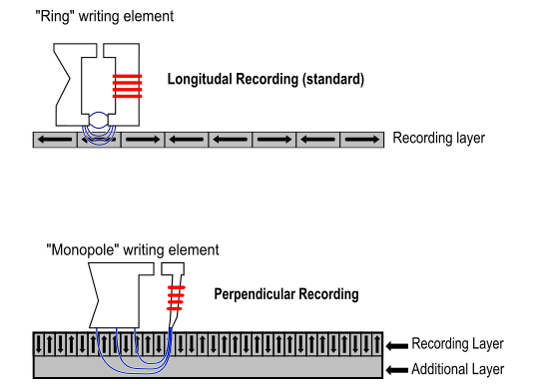
Organizace dat na disku
Podélný zápis (Longitudinal Magnetic Recording – LMR)
Jednotlivé bity jsou uchovávány vodorovně s plotnou disku. Tímto způsobem lze však dosáhnout hustoty zápisu jen kolem 150 gigabitů na čtverečný palec. Při vyšších hustotách dochází k samovolné ztrátě uložených dat. Při takto vysokém počtu jednotlivých magnetických polí, bitů, u sebe se již nedaří udržet jednotlivá pole izolovaná.
Kolmý zápis (Perpendicular Magnetic Recording – PMR)
V roce 2005 uvedla Toshiba na trh první pevný disk využívající technologii kolmého zápisu. Tímto je možné zvýšit kapacitu pevných disků až desetinásobně a přiblížit se hranici hustoty 1 terabit na čtverečný palec
Obrázek 1 - Podélný a kolmý zápis

Slide 4
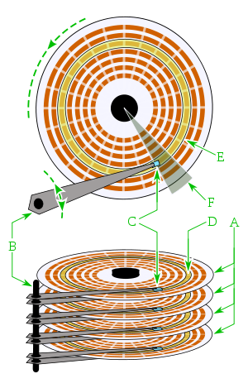
Organizace dat na disku
Pevný disk je složen z jednoho nebo více ploten (kotoučů), na které je nanesena magnetická vrstva. Jednoznačná pozice čtených dat je určena trojicí hodnot: stopa-hlava-sektor. Záznam je prováděn do jednotlivých stop, což jsou soustředné kružnice. Protože jsou čtecí a záznamové hlavy pevně spojené, jsou vždy všechny nastaveny na stejnou stopu. Proto se stopa někdy označuje jako válec (procházející skrz všechny plotny). Na každé stopě je několik sektorů (obvykle po 512 bajtech), přičemž starší disky mají stejný počet sektorů na obvodu i na vnitřní stopě, z čehož vyplývá, že hustota záznamu je u středu plotny větší. Proto se u disků s vyššími kapacitami používá různý počet sektorů na každé stopě, aby byla zachována hustota záznamu dat.
Obrázek 2 - Struktura disku:
A – plotny (kotouče s magnetickou vrstvou) B – otočné raménko nesoucí všechny hlavy C – záznamová a čtecí hlava (head) D,E – cylindr (stopa, prochází všemi plotnami, tj. válec) F – sektor (úhlová výseč se stopami

Slide 5
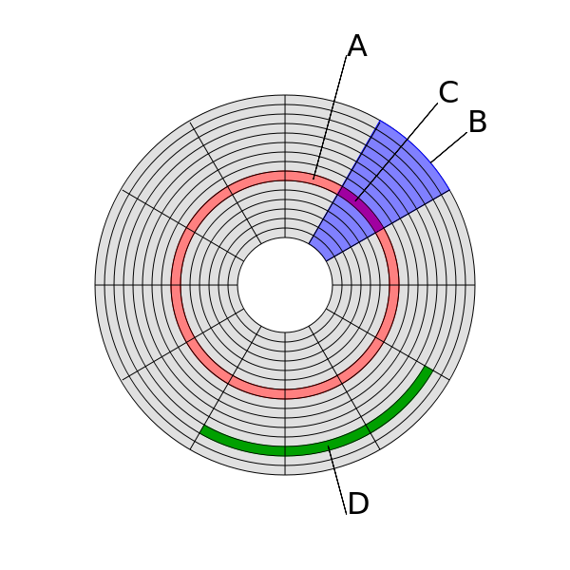
Organizace dat na disku
Cluster (též alokační blok, alokační jednotka)
je v počítači logická jednotka, do které se ukládají soubory a adresáře v souborovém systému. Sloučením několika bloků do větší alokační jednotky se snižuje režie komunikace počítače s úložným zařízením, snižuje se fragmentace a zvyšuje se tak rychlost a efektivita přenosu dat.
Obrázek 3 - Struktura disku (Cylindr-Hlava-Sektor): (A) cylindr (stopa, kružnice, válec) (B) sektor (úhlová výseč) (C) blok (nejmenší fyzicky zpracovatelná část dat) (D) cluster (nejmenší logická část souborového systému)

Slide 6
Organizace dat na disku
Cylindr-Hlava-Sektor
Zkratka CHS, česky stopa-hlava-sektor nebo válec-povrch-výseč je starší způsob adresování sektorů pro přístup k pevným diskům počítačů. U nejstarších disků do kapacity cca 100MB odpovídala geometrie disku (počet válců, hlav a sektorů na stopu) adresaci pomocí CHS. Protože se u disků vyšších kapacit již nepoužívá konstantní počet sektorů na stopu, aby se lépe využila plocha disku, geometrie CHS ztrácí svůj původní význam.
Logical Block Addressing
(LBA) je v informatice metoda, při které se ve vnější paměti jednotlivé logické bloky s daty číslují lineárně (postupně) od 0 (nuly). Jeden logický blok (někdy též sektor) má v pevných discích velikost 512 bajtů, avšak SSD disky jej mají 1024 bajtů a optická média 2048 bajtů (CD-ROM, DVD). Metoda adresace logických bloků pomocí LBA je nástupcem metody Cylindr-Hlava-Sektor (CHS), která byla používána dříve.

Slide 7
Souborový systém
Souborový systém (anglicky file system) je v informatice označení pro způsob organizace dat ve formě souborů (a většinou i adresářů) tak, aby k nim bylo možné snadno přistupovat. Souborové systémy jsou uloženy na vhodném záznamového médiu.
Složka
Soubor

Slide 8
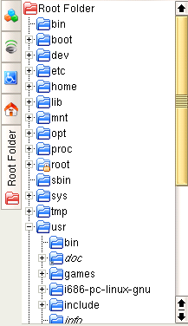
Adresář (složka), soubor
Základním pravidlem každého souborového systému je, že data musí být jednoznačně určena svým jménem. Z toho vyplývá, že dva soubory nebo podadresáře umístěné ve stejném adresáři nesmí mít stejné jméno. Do souborů se ukládají data. Adresáře (složky) slouží k ukládání souborů případně dalších složek.
Obrázek 4 - Strom adresářů v unixovém systému

Slide 9
Soubor
Každý soubor musí mít svůj název. V žádné složce nemůžou být dva soubory se stejným názvem. Každý název se skládá ze samotného názvu a z přípony.
Přípona určuje tzv. typ souboru, to znamená v jakém programu lze soubor otevřít. Lze určitě zda v soboru je například obrázek, text, video, hudba, tabulka.
Název
Přípona
Dopis.docx

Slide 10
Omezení souborových systémů
Velikost paměťového média kterou je daný systém schopen pokrýt
Velikost souboru
Délka názvu souboru
Počet v nořených složek
Podporovaná znaková sada

Slide 11
Příklady souborových systémů
FAT
NTFS
ISO 9660
V linuxu ješte najdeme například:
ext2, ext3, ext4, ReiserFS, JFS, XFS

Slide 12
Příklady přípon souborů
exe, com
Spustitelné soubroy
txt
Textové soubory,
doc, docx
Dokumenty MS Word
jpg, gif, bmp
obrázky
mp3, wav, wma
Zvuky, hudba

Slide 13
Příklady přípon souborů
xls, xlsx
MS Excel
ppt, pptx
MS Powrpoint
avi, mp4,
videa
pdf
dokument Adobe Acrobat
htm, html
www stánky

Slide 14
Vyjmenujte správné dvojice pojmů
FAT 32
Microsoft PowerPoint
Souborový systém
XLSX
Microsoft Word
Obrázky
JPG, GIF
HTML
PPTX
Microsoft Excel
Webová stránka
Dopis.docx
Název souboru
DOCX

Slide 15
Použitá literatura, citace
Obrázek 1 - NEZNÁMÝ. Soubor:Perpendicular Recording Diagram.svg – Wikipedie: [online]. [cit. 2.19.2013]. Dostupný na WWW: http://cs.wikipedia.org/wiki/Soubor:Perpendicular_Recording_Diagram.svg
Obrázek 2 - NEZNÁMÝ. Soubor:Basic disk displaying CHS.svg – Wikipedie: [online]. [cit. 6.9.2013]. Dostupný na WWW: http://cs.wikipedia.org/wiki/Soubor:Basic_disk_displaying_CHS.svg
Obrázek 3 - NEZNÁMÝ. Soubor:Disk-structure.svg – Wikipedie: [online]. [cit. 6.9.2013]. Dostupný na WWW: http://cs.wikipedia.org/wiki/Soubor:Disk-structure.svg
Obrázek 4 - NEZNÁMÝ. Soubor:Directory tree.png – Wikipedie: [online]. [cit. 6.12.2013]. Dostupný na WWW: http://cs.wikipedia.org/wiki/Soubor:Directory_tree.png

